Slide 1
Роль и влияние информационных технологий на развитие кубино-американских отношений (1996-2016гг.)
ПРИЛОЖЕНИЕ А
Диссертация на соискание степени магистра исторических наук
Магистрант – Черненко Е.С.
Научный руководитель - кандидат исторических наук, доцент Тихомиров А.В.

Slide 2
Содержание
ПРИЛОЖЕНИЕ А
Тема и руководитель
Актуальность
Поставленные цели и задачи
Объект и предмет исследования
Основные результаты
Структура и методы исследования
Рекомендации по использованию результатов работы

Slide 3
Актуальность
ПРИЛОЖЕНИЕ А
Актуальность работы заключается в том, что события, исследованные в ней за обозначенный период времени (1996-2016гг.), находят отражение на современном этапе, что дает возможность прогнозировать развитие кубино-американских отношений, по крайней мере, на ближайшие несколько лет.

Slide 4
Поставленные цели и задачи
ПРИЛОЖЕНИЕ А
Целью данного исследования является выявление основных проблемных направлений кубино-американских отношений в изученный период и тенденций их развития. В соответствии с целью работы автором были определены следующие задачи:
1. Изучить состояние отношений Кубы и США после принятия Конгрессом США Закона Хелмса-Бертона в 1996 году;
2. Выявить влияние кубинской диаспоры, проживающей на территории США, на формирование отношений с Островом.
3. Исследовать наиболее проблемные темы в двусторонних отношениях Кубы и США до 2017 года, а также механизмы их разрешения со стороны обоих государств.

Slide 5
Объект и предмет исследования
ПРИЛОЖЕНИЕ А
Объектом данной работы является внешняя политика Республики Куба, а предметом – место и роль Соединенных Штатов Америки во внешней политике Кубы.

Slide 6
Основные результаты
ПРИЛОЖЕНИЕ А
Подробно изучены основные события, повлиявшие на ход эволюции кубино-американских отношений в период с 1996 по 2016 года, а также официальные документы, принимавшиеся правительствами обеих стран в рамках налаживания двусторонних связей. Проанализирована деятельность кубинской диаспоры на территории Соединенных Штатов, а также её влияние на принятие политических решений в отношении Кубы.

Slide 7
Структура и методы исследования
ПРИЛОЖЕНИЕ А
Структура работы обусловлена предметом, целью и задачами исследования. Работа состоит из введения, двух глав и заключения.
В работе использованы методы системного, контекстуального, критического, сравнительного анализа, а также специальные правовые, политологические, исторические методы.

Slide 8
Рекомендации по использованию результатов работы
ПРИЛОЖЕНИЕ А
Результаты работы могут быть использованы для дальнейшего исследования проблематики кубино-американских отношений, при подготовке учебников, в рамках курсов лекций или специальных курсов.

Slide 9
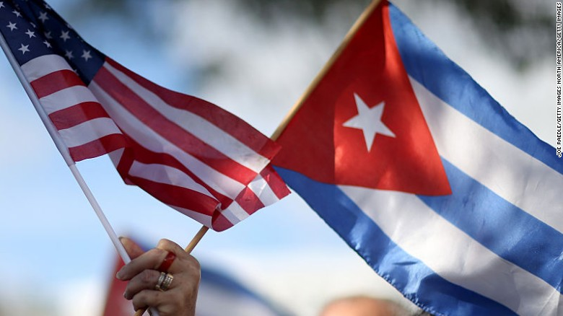
Спасибо за внимание!
ПРИЛОЖЕНИЕ А

